Slide 1
E-mail и почему @ называют «собакой»?
Подготовил презентацию: ученик 5б класса Калинин Денис
Руководитель: учитель информатики и ИКТ
Сергеева Наталия Николаевна

Slide 2
Давным-давно, когда компьютеры были большими, а дисплеи – исключительно текстовыми, жила-была популярная игра с немудрящим названием «Adventure» («Приключение»). Смыслом ее было путешествие по созданному компьютером лабиринту в поисках сокровищ и сражения с вредоносными подземными существами. При этом лабиринт на экране был нарисован символами «!», «+», и «-», а играющий, клады и враждебные монстры обозначались различными буквами и значками. У игрока был помощник – пёс. Обозначался он значком @.

Slide 3
Как появился символ @, и почему мы называем его собакой? Вряд ли среди Интернет-аудитории встретится человек, которому незнаком этот символ @. На сетевых просторах он используется в качестве разделителя между именем пользователя и именем хоста в синтаксисе адреса электронной почты.

Slide 4
История написания значка @

Slide 5
Рэй Томлинсон первым придумал E-mail адреса

Slide 6
Современное официальное название символа «коммерческое at» берёт своё происхождение из счётов, например, 7 widgets @ $2 each = 14$.

Slide 7
Поиски истоков символа @ уводят нас по меньшей мере в XV век, а возможно, еще дальше. Профессор Джорджио Стабиле (Giorgio Stabile) выдвинул такую гипотезу.

Slide 8
в разных странах «собака» называется по разному Болгария – кльомба или маймунско а («обезьяна А»), Нидерланды – apenstaartje («обезьяний хвостик»), Израиль – «штрудель», Испания – как и мера веса «arroba», Франция – та же мера веса «arrobase», Германия, Польша – обезьяний хвост, обезьянье ухо, скрепка, обезьяна, Италия – «chiocciola» – улитка, Дания, Норвегия, Швеция – «snabel-a» – «рыло а» или слоновый хобот, Чехия, Словакия – рольмопс (сельдь под маринадом), Америка, Финляндия – кошка, Китай, Тайвань – мышонок, Турция – розочка, в Сербии – «чокнутая A», во Вьетнаме – «скрюченная A», на Украине – «равлик» (улитка), «песик» или опять же «собака»

Slide 9
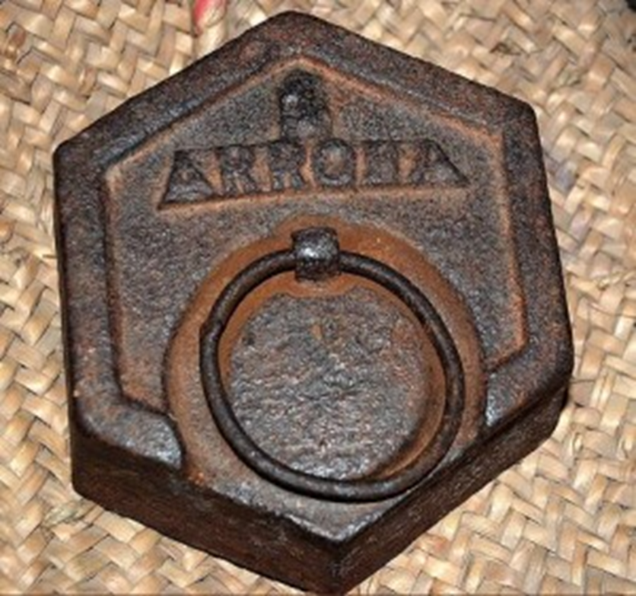
В испанском, португальском, французском языках название символа происходит от слова «арроба» – староиспанская мера веса, ок. 15 кг., которая сокращённо обозначалась на письме знаком @.

Slide 10
Источники: http://shkolazhizni.ru/archive/0/n-7999/ yandex.ru/images/search http://shkolazhizni.ru/computers/articles/7999/ https://otvet.mail.ru/question/8319252 http://pikabu.ru/story/proiskhozhdenie_simvola__2203 http://www.stepandstep.ru/catalog/know/127427/istoriya-vozniknoveniya-simvola--sobaka.html http://nayazyke.ru/istoriya-znaka/ Спасибо за внимание!

